Slide 1
Ontdek de èchte Rembrandt Educatief programma van Museum Het Rembrandthuis
HAVO/VWO bovenbouw en MBO

Slide 2
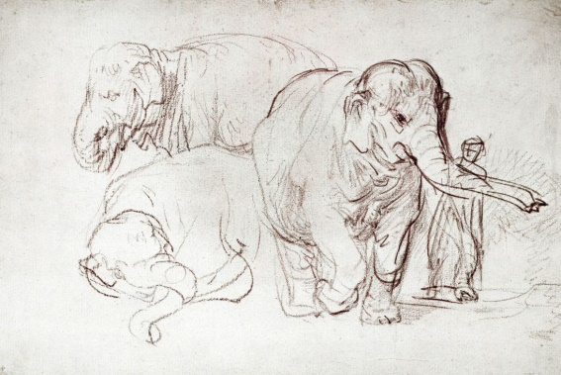
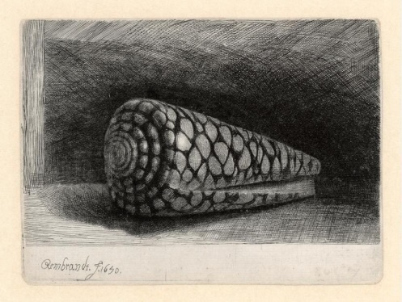
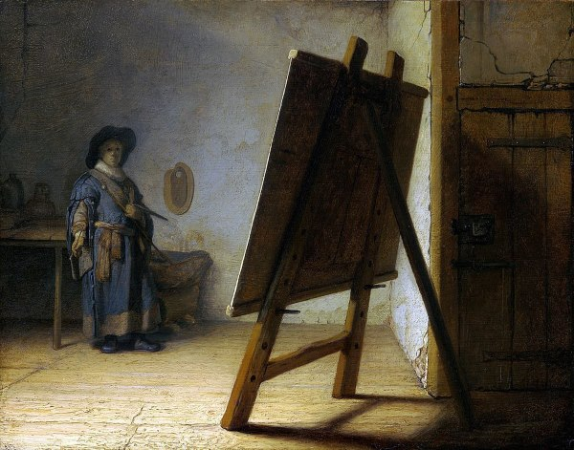
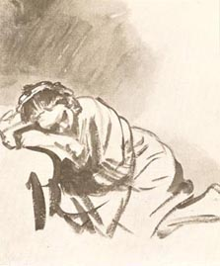
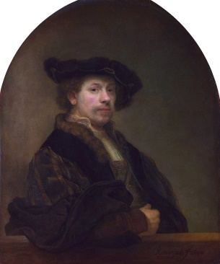
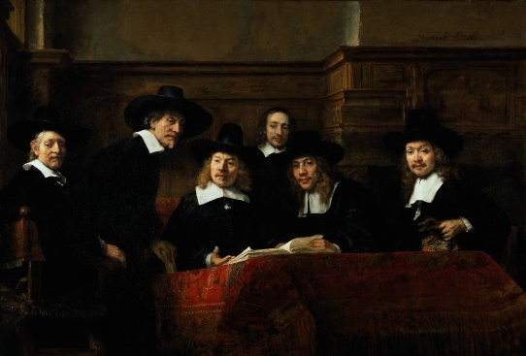
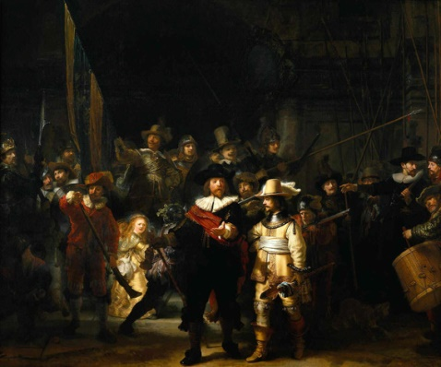
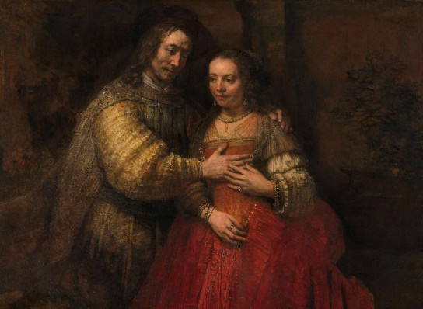
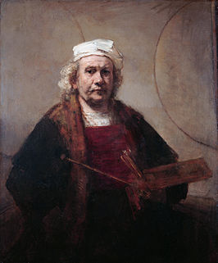
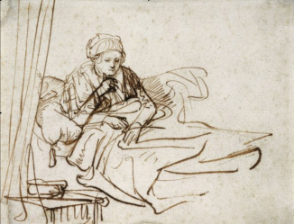
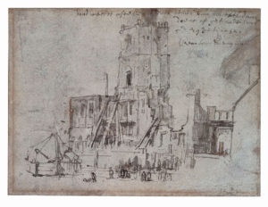
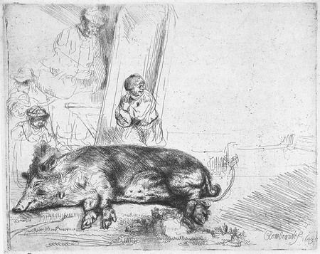
Rembrandt in beeld

Slide 3
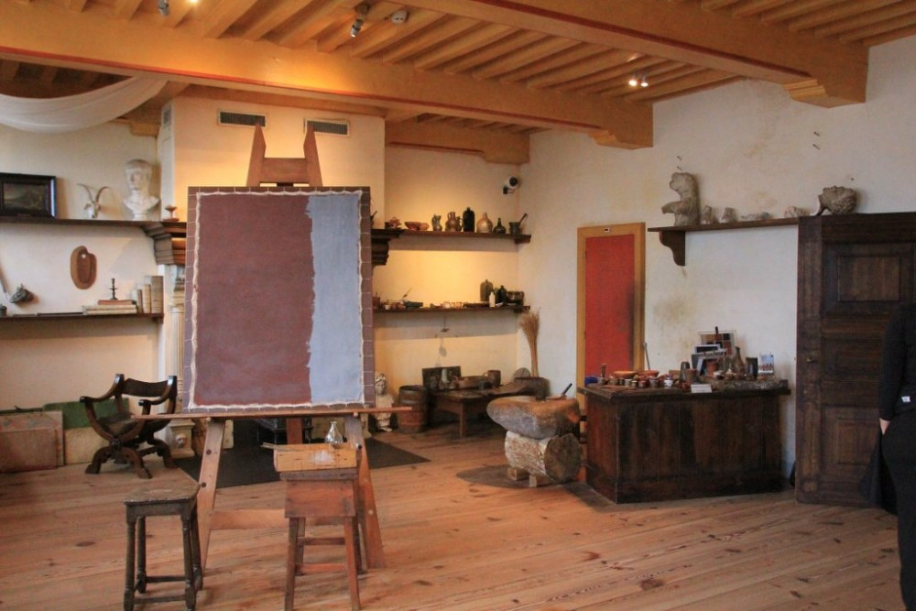
Rembrandts huis
B.
A.
A. Rembrandts huis aan de Jodenbreestraat in Amsterdam
b. Rembrandts atelier in het Rembrandthuis

Slide 4
Schetsbladen met portretten
Rembrandts verf : de pigmenten

Slide 5
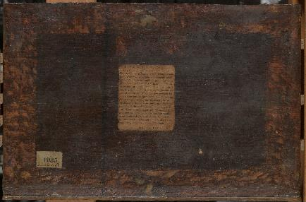
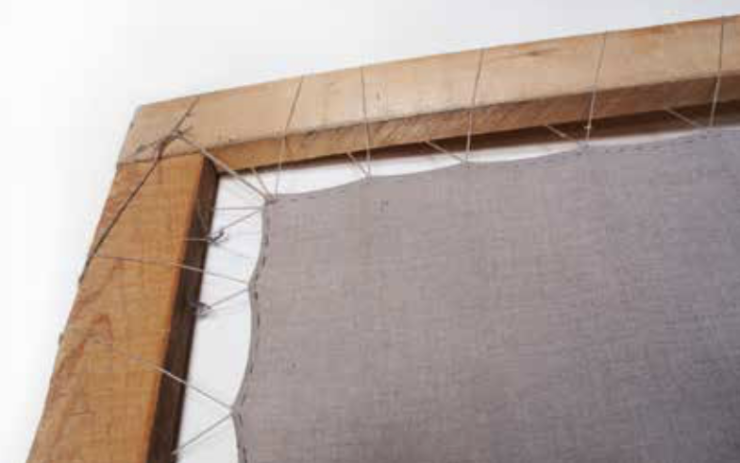
A. de achterkant van een paneel van Rembrandt. De randen zijn afgeschuind. B. raam met aan de binnenkant geregen linnen
De dragers van Rembrandts schilderijen
A.
B.

Slide 6
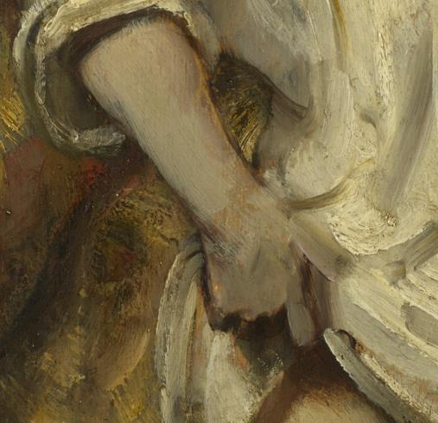
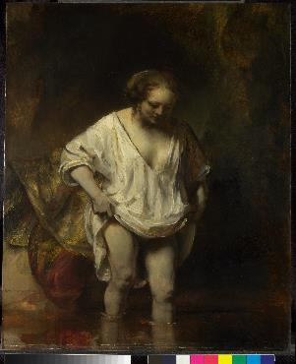
. A. Rembrandt, Hendrickje wadend, 1654, paneel, National Gallery, Londen B. Detail van afbeelding A.
Lijmlagen en grondering op de dragers.
A.
B.

Slide 7
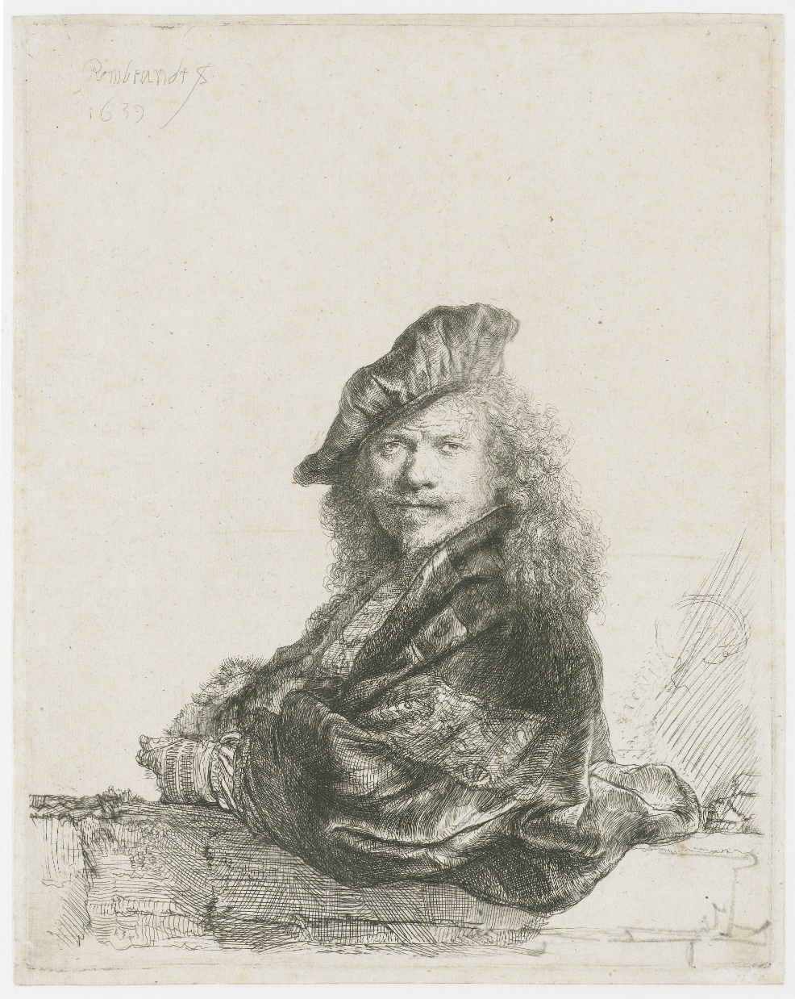
Rembrandts etsen
Rembrandt, Zelfportret leunend op een balustrade, 1639, ets en droge naald

Slide 8
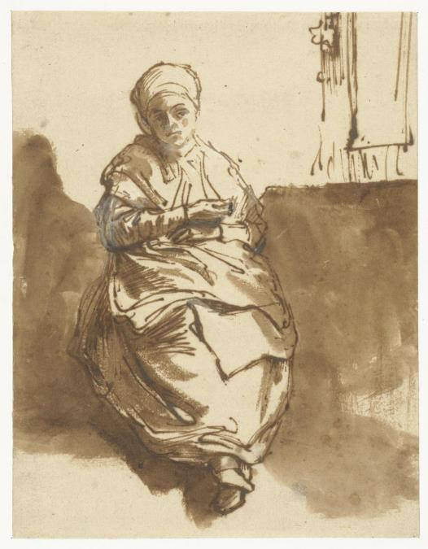
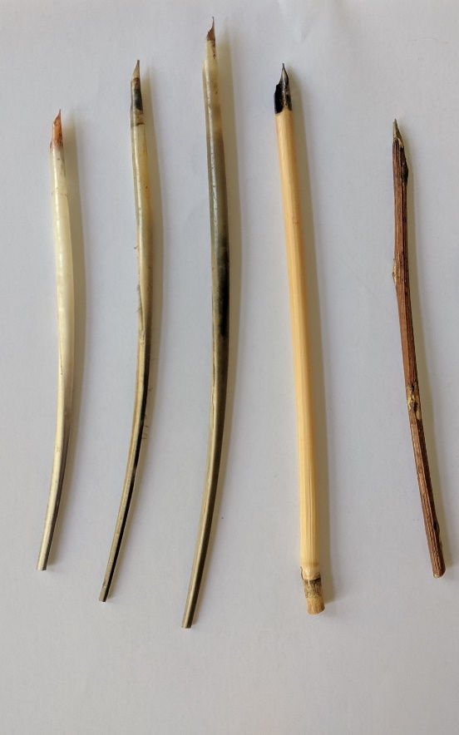
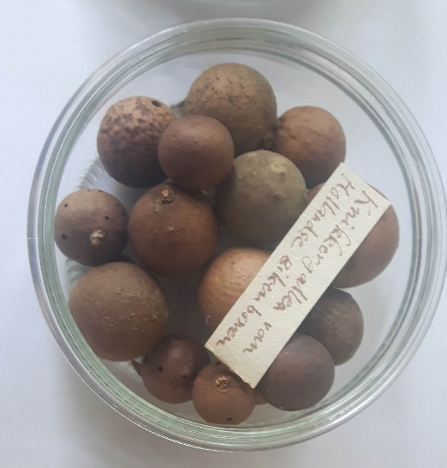
Rembrandts tekeningen en tekenmaterialen
A.
C.
B.
A. Rembrandt, Saskia, zittend bij een raam, ca.1638, pen en penseel in bruin, wit krijt op bruin
geprepareerd papier, Rijksmuseum Amsterdam.
B. Rietpennen en pennen van ganzenveren en rietpennen.
C. Galnoten.

Slide 9
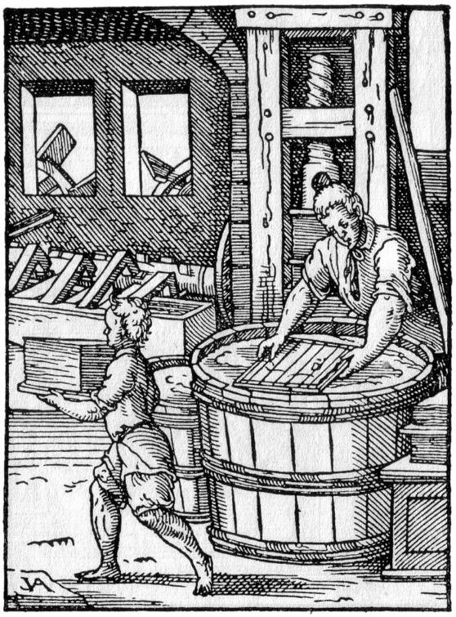
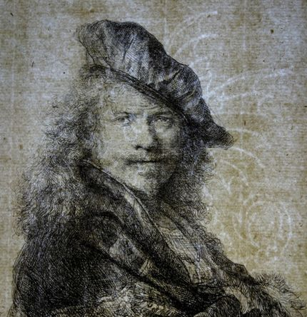
Het papier van Rembrandts tekeningen en etsen
A.
B.
C.
A. Illustratie van een papiermaker bezig met papierscheppen uit een ton met papierbrij, uit
Jost Ammans Ständebuch, 1568.
B. Watermerk in zeefraam.
C. Rembrandt, Zelfportret leunend op een balustrade, detailopname van de ets met doorvallend licht.

Slide 10
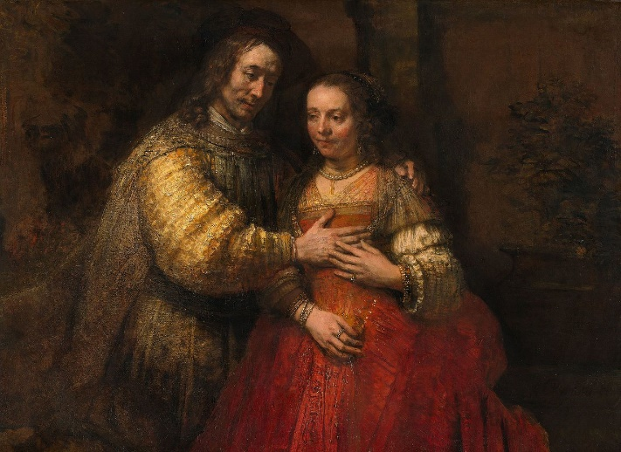
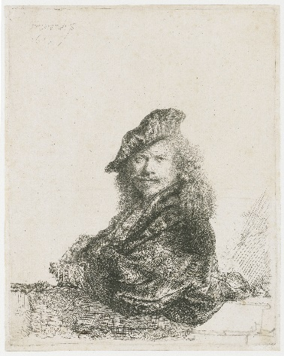
Met zekerheid aan Rembrandt toegeschreven.
B.
A.
C.
A. Rembrandt, De Nachtwacht, 1642, Rijksmuseum Amsterdam.
B. Rembrandt, Het Joodse Bruidje, 1665, Rijksmuseum Amsterdam.
C. Rembrandt, Zelfportret leunend op een balustrade, 1639, Museum Het Rembrandthuis.

Slide 11
Een staaltje van Rembrandts kunnen; het portret van Jan Six
A.
B.
C.
A. Rembrandt, Portret van Jan Six, 1654, olieverf op doek, 112 x 102 cm, Collectie Jan Six, Amsterdam.
B. en C. Details van A.

Slide 12
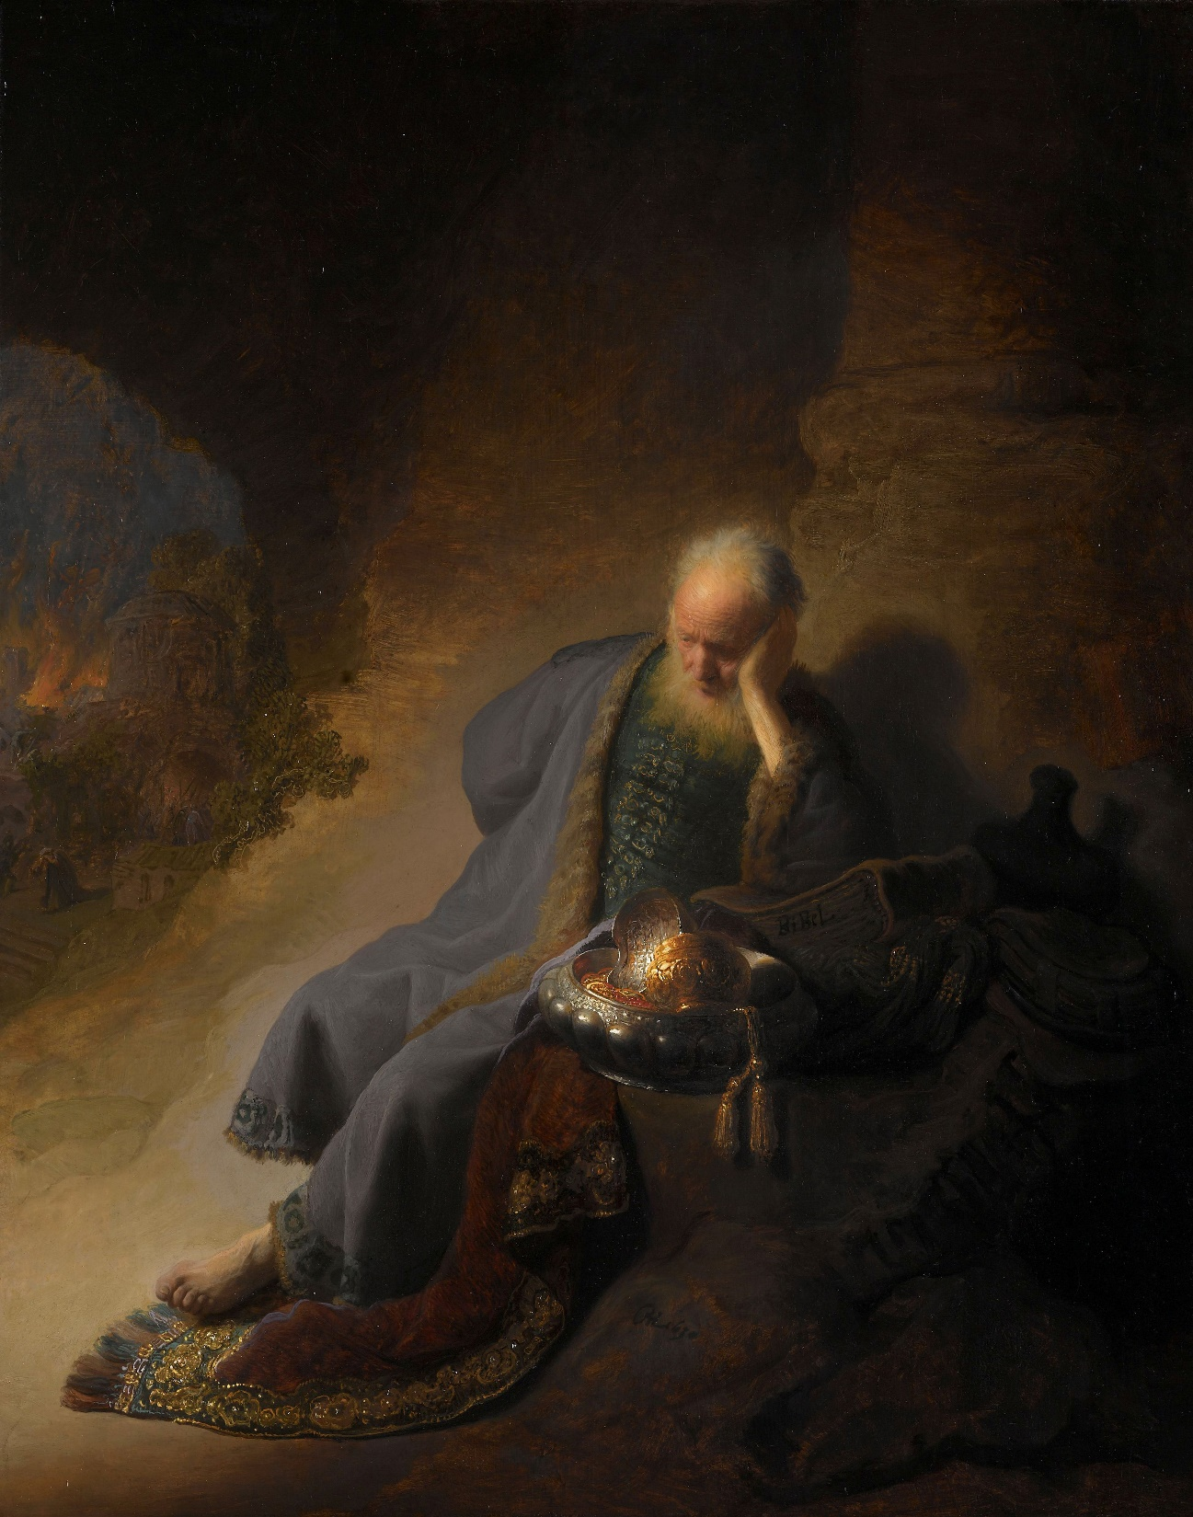
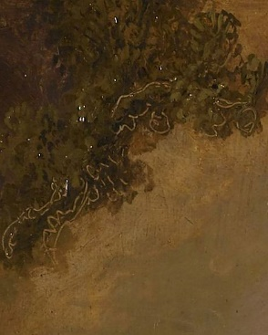
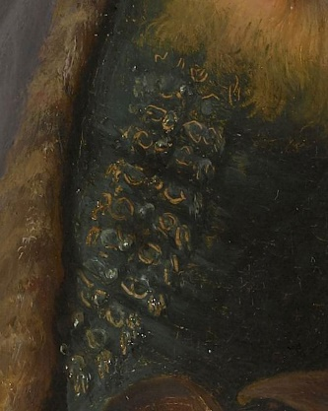
Krassen in de verf
C.
B.
A.
A. Rembrandt, Jeremia treurend over de verwoesting van Jeruzalem,1630, olieverf op eikenhout, Rijksmuseum Amsterdam.
B. Detail struik
C. Detail kleding

Slide 13
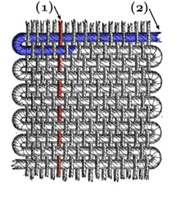
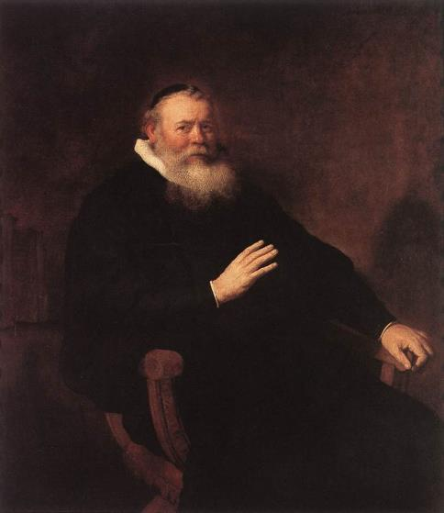
Materiaaltechnisch onderzoek; onderzoek naar eigenschappen van het linnen
A.
B.
C.
A. Schering (rood) en inslag (blauw)
B. Dradenteller
C. Portret van een predikant (1582-1652), 1637, Koninklijk Museum voor Schone Kunsten, Antwerpen,
in bruikleen door Museum Het Rembrandthuis.

Slide 14
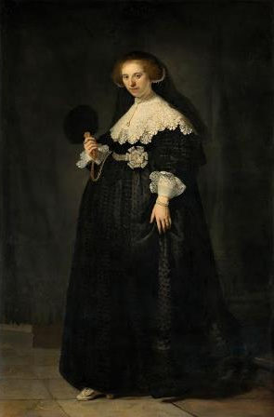
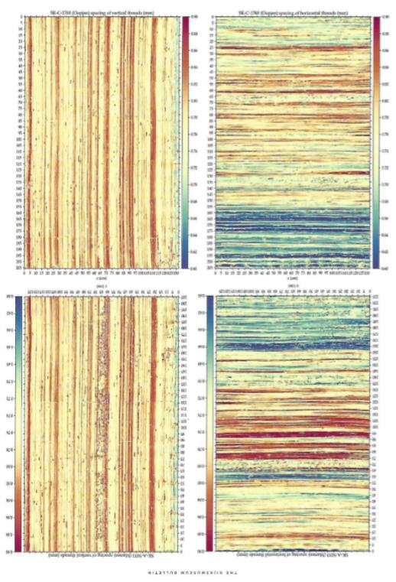
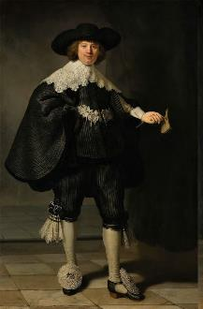
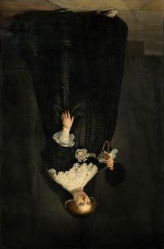
Een echtpaar herenigd
A.
B.
C.
A. Rembrandt, Portretten van Marten Soolmans en Oopjen Coppit, 1634, olieverf op doek, Rijksmuseum Amsterdam en Musée du Louvre, Parijs.
B. Het linnenweefsel van de doeken van Marten (boven) en Oopjen (onder).
C. De onderkant van het doek waarop Oopjen is geschilderd, is afgesneden van de onderkant van het doek waarop Marten is geschilderd.

Slide 15
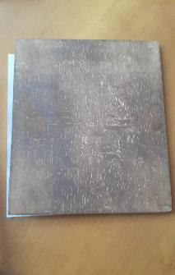
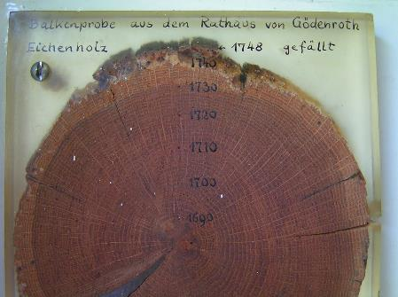
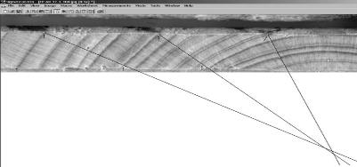
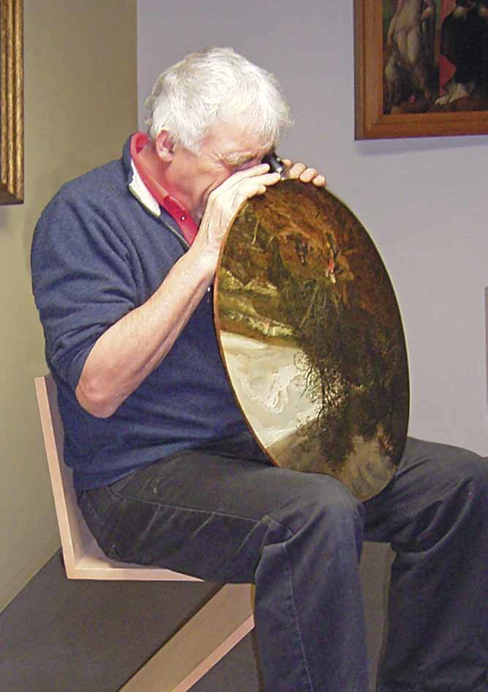
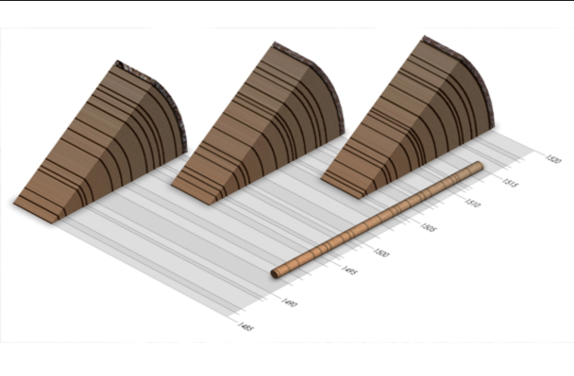
Dendrochronologie
C.
A.
B.
D.
F.
E.

Slide 16
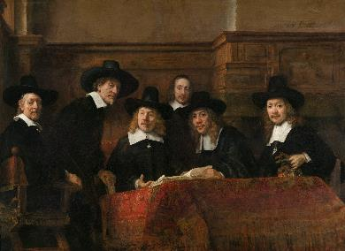
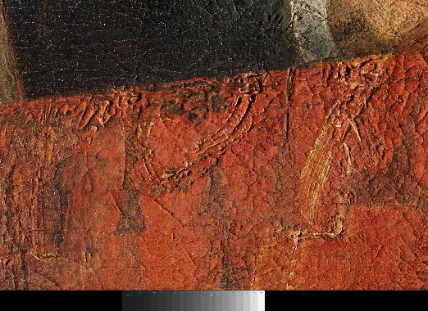
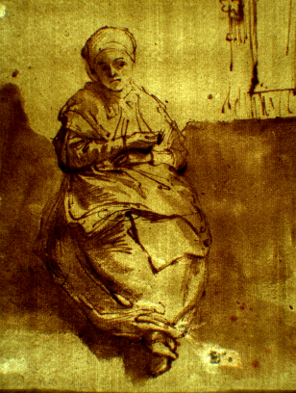
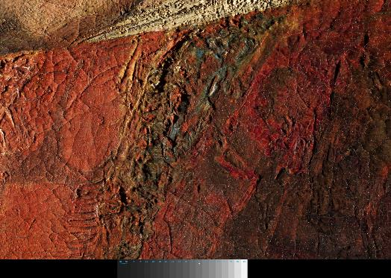
Strijklicht en doorvallend licht
A.
B.
C.
D.
A. B. C. Rembrandt, De Staalmeesters, 1662, Rijksmuseum, Amsterdam. Detail met normaal licht (B) en detail met een strijklicht opname (C) Bron: RKD Den Haag.
D. Rembrandt, Saskia, zittend bij een raam, ca.1638, Rijksmuseum, Amsterdam. Doorvallend licht

Slide 17
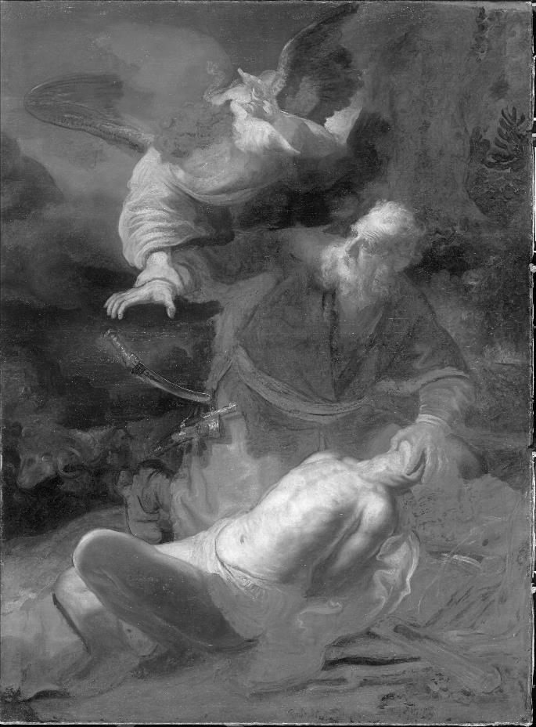
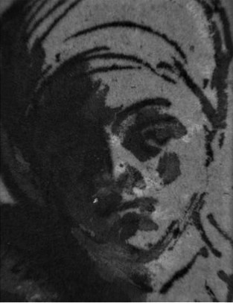
UVF: ultravioletfluorescentie en IR: infraroodreflectografie
A.
A. UV-opname van: Rembrandt, De schilder in zijn werkplaats, ca. 1628, paneel, 24,8 x 31,7 cm, Museum of Fine Arts, Boston. Bron: RKD Den Haag.
B. UV-opname van: Rembrandt, Saskia, zittend bij een raam, ca. 1638, Rijksmuseum, Amsterdam.
C. Infrarood opname van: atelier Rembrandt en Rembrandt, Het offer van Abraham, 1636, Alte Pinakothek, München.
C.
B.

Slide 18
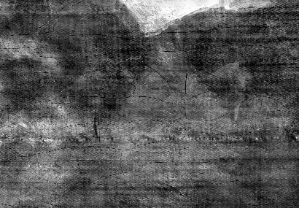
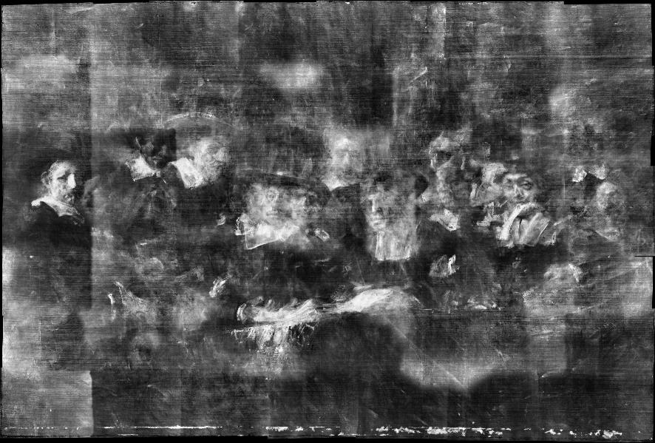
Röntgen
A.
B.
C
A. Rembrandt, De Staalmeesters, 1662, olieverf op doek, 191,5 x 279 cm, Rijksmuseum Amsterdam.
B. Detail, visgraatstructuur in het weefsel.
C. Houten raam is zichtbaar.
D. Verschoven handen en hoofden in de onderschildering.
D.

Slide 19
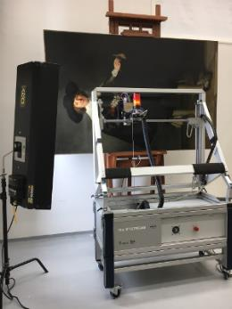
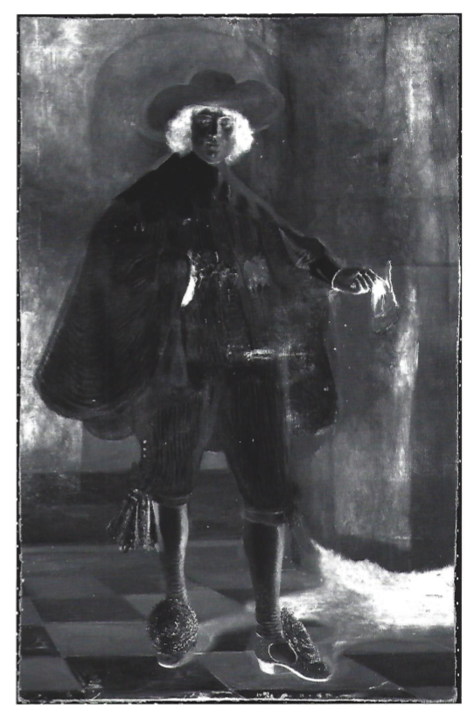
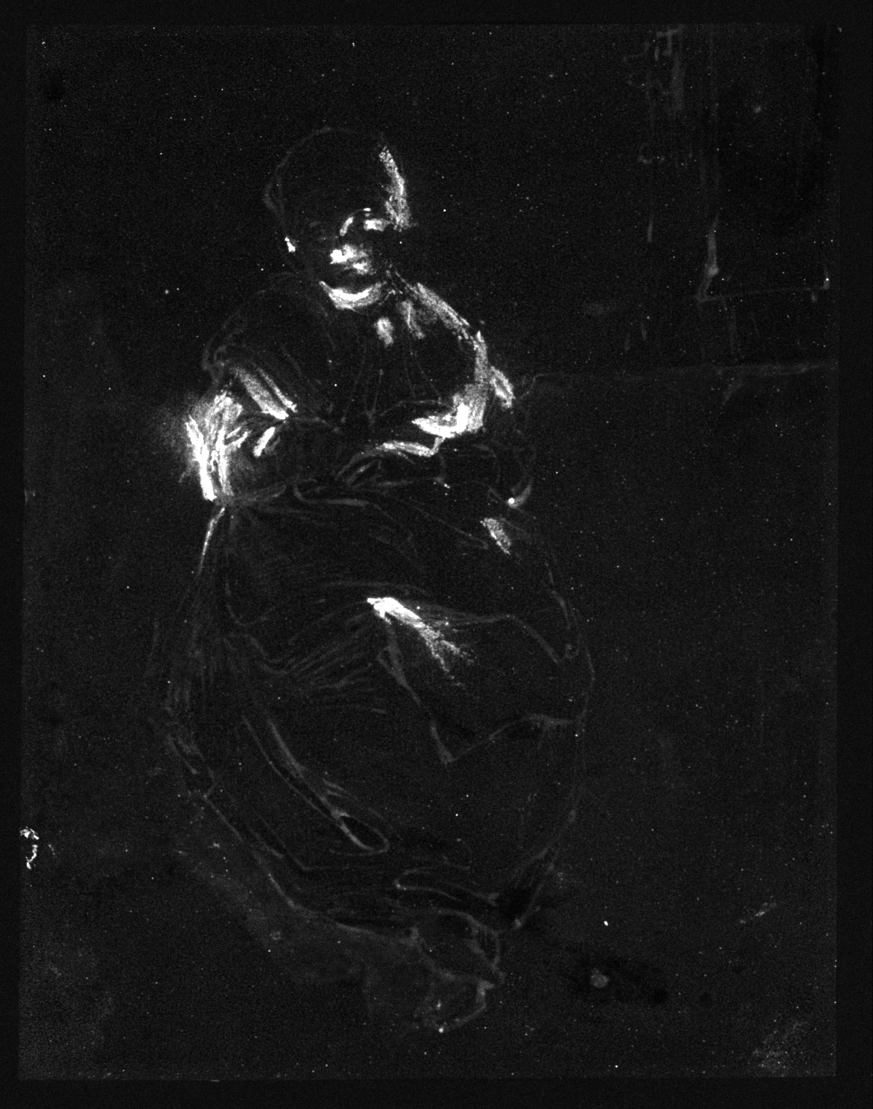
XRF
A.
B.
C.
D.
A. Rembrandt, Portret van Marten Soolmans, 1634, olieverf op doek, 207 x 132 cm, Rijksmuseum, Amsterdam.
B. XRF-scanner bij het portret.
C. XRF-opname van het portret, weergave van het element ijzer.
D. Tekening en de XRF-opname van de tekening van Rembrandt, Saskia bij het raam, Rijksmuseum, Amsterdam.

Slide 20
Microscopisch onderzoek van een dwarsdoorsnede
A.
B.
C.
A. Rembrandt, Schets voor Portret van een onbekende man als St. Bavo, ca. 1659, olieverf op doek,
Statens Museum for Kunst, Kopenhagen.
B. Detail van A
C. Verfmonster met een enkele grondering (kwartsgrond), genomen uit het schilderij in afbeelding A, bekeken onder een microscoop.

